Slide 1
Projet PASSCOG « Parcours Ambulatoires pour SéniorS avec troubles COGnitifs »
Expérimentation sur 5 ans : 2021-2025, sur Paris 14e et 15e et le Finistère Nord, financée par le FISS Fonds pour l’Innovation du Système de Santé (« Article 51 »)

Slide 2
Déclaration des liens d’intérêts
Nom du conférencier : Dr Bénédicte Défontaines
Neurologue Directrice du Réseau Mémoire Aloïs
☑ déclare n’avoir aucun lien d’intérêts*
*supprimer la mention inutile

Slide 3
PASSCOG, un projet innovant …
PASSCOG va déployer et tester des parcours ambulatoires
de diagnostic pour les plus de 50 ans, consultant
leur médecin pour une plainte cognitive,
de prise en charge -pour le Patient chez lequel il existe
Une maladie neurocognitive au stade léger
-pour son Aidant
en coordination et en complémentarité avec les Centres Mémoire hospitaliers

Slide 4
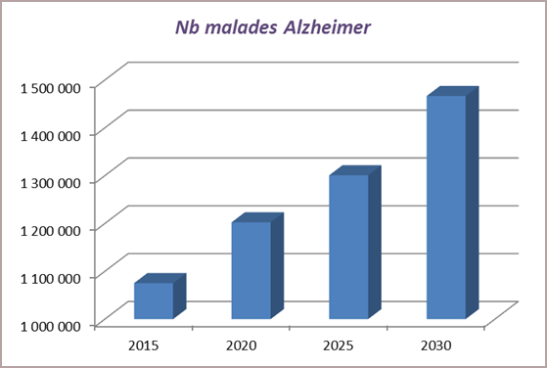
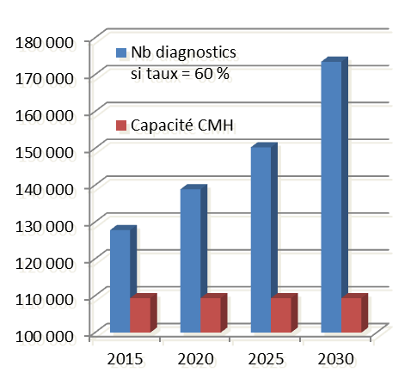
… pour répondre à deux grands enjeux
1,2 million de patients atteints de maladies cognitives type Alzheimer, en accroissement rapide du fait du vieillissement : près d’1,5 million en 2030
Des patients encore trop peu et trop tardivement diagnostiqués Centres Mémoire souvent engorgés, bilans neuropsychologiques non remboursés en ville, …
Besoins de diagnostic vs capacités CMH
Source : étude Kea&Partners pour le Réseau Aloïs, présentée au Congrès USPALZ 2016

Slide 5
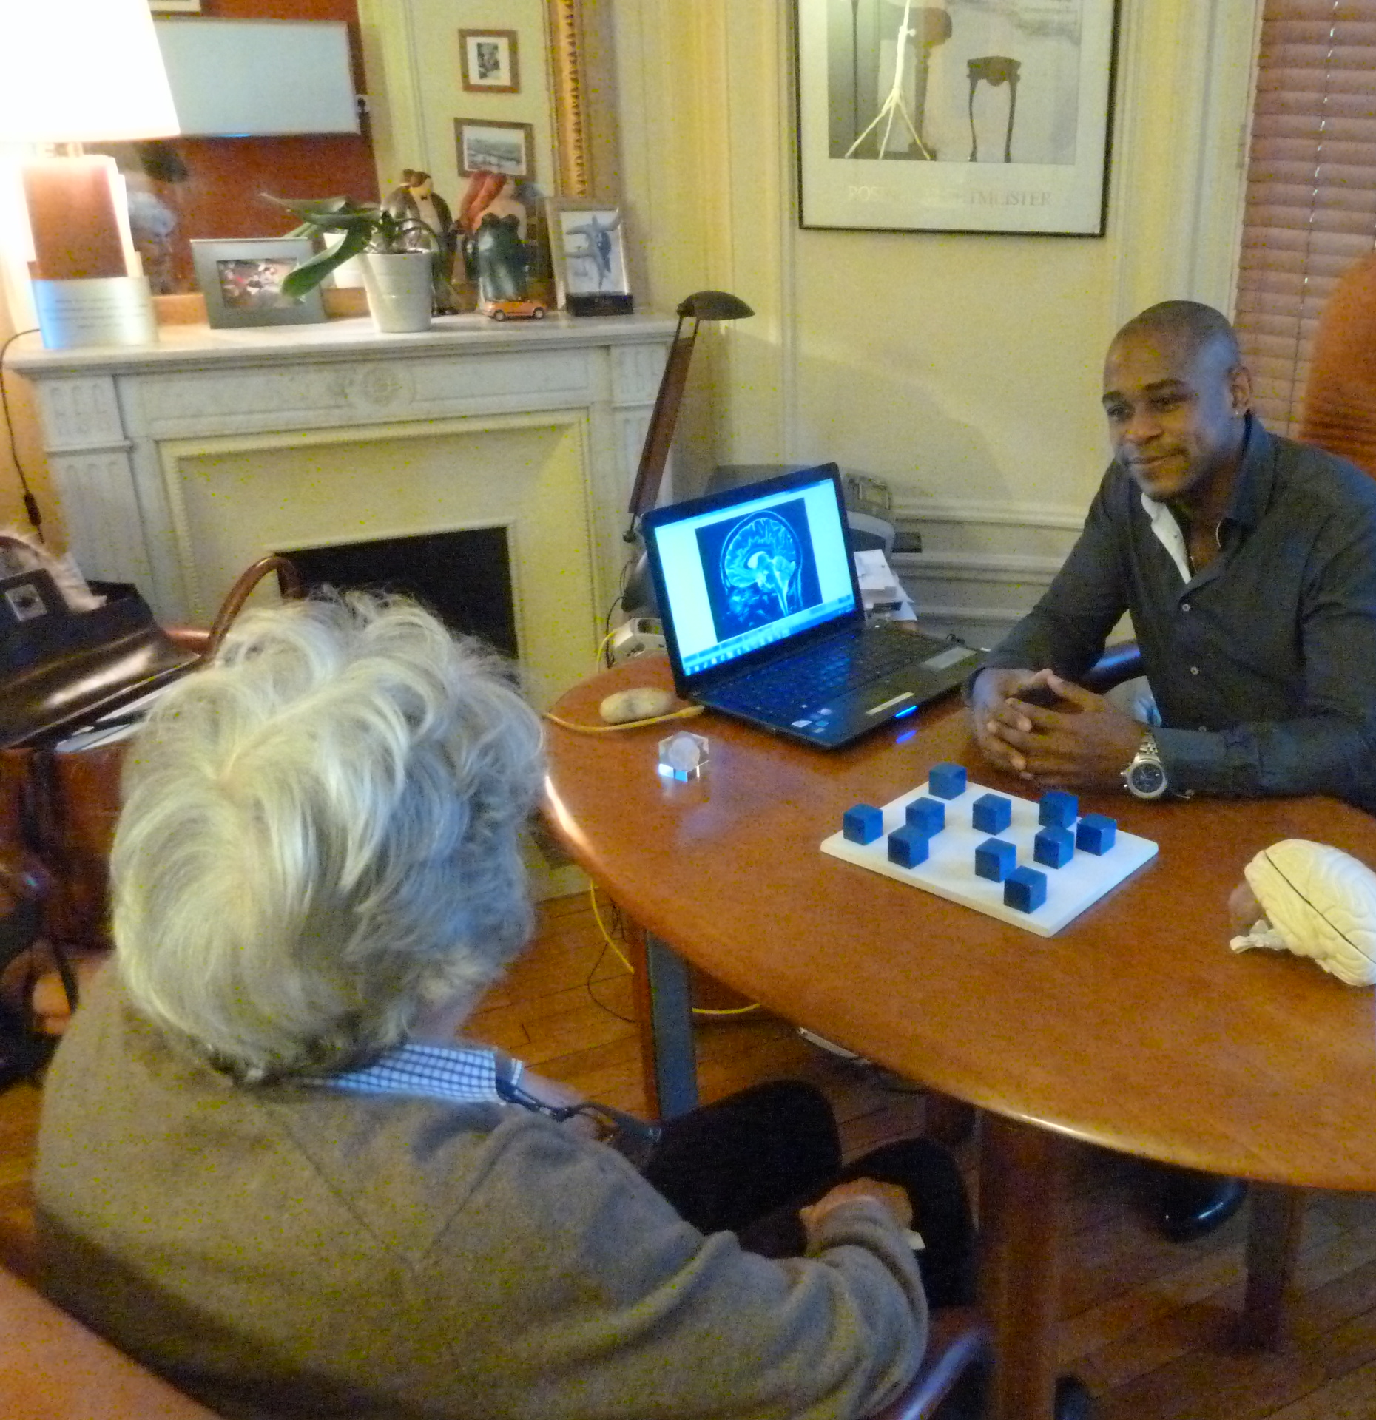
Les objectifs opérationnels innovants de PASSCOG
Faciliter l’accès rapide au diagnostic et à la prise en charge à un stade précoce de la maladie
Mobiliser et outiller les Généralistes pour repérer au plus tôt les troubles cognitifs et coordonner les soins
Donner aux patients des médecins libéraux l’accès au bilan neuropsychologique en ville et à la téléexpertise de spécialistes en CMRR
Expérimenter l’accompagnement par les neuropsychologues des Patients au stade léger et de leurs Aidants
Renforcer la coopération et fluidifier les parcours croisés de patients entre ville et hôpital

Slide 6
Les principaux acteurs de PASSCOG
Réseau Mémoire Aloïs, Porteur du projet
Association Loi 1901 créée en 2004 par Bénédicte Défontaines, neurologue
Consultation Mémoire de Ville et Centre d’expertise neurocognitive composé de chercheurs et cliniciens
Près de 10 000 patients vus en évaluation diagnostique, à Paris, mais aussi en Régions, en outremer, et à l’étranger (téléconsultations en visioconférence)
Les Médecins libéraux Généralistes et Spécialistes (Neurologues, Gériatres)
Les 3 CMRR Paris Nord Ile-de-France Ile-de-France Sud et CHRU de Brest, & les CMP des 2 territoires
Les neuropsychologues
L’ADNA Bretagne
Association pour le Développement de la Neuropsychologie Appliquée Bretagne
Consultation Mémoire de Ville créée en 2005
France Alzheimer

Slide 7
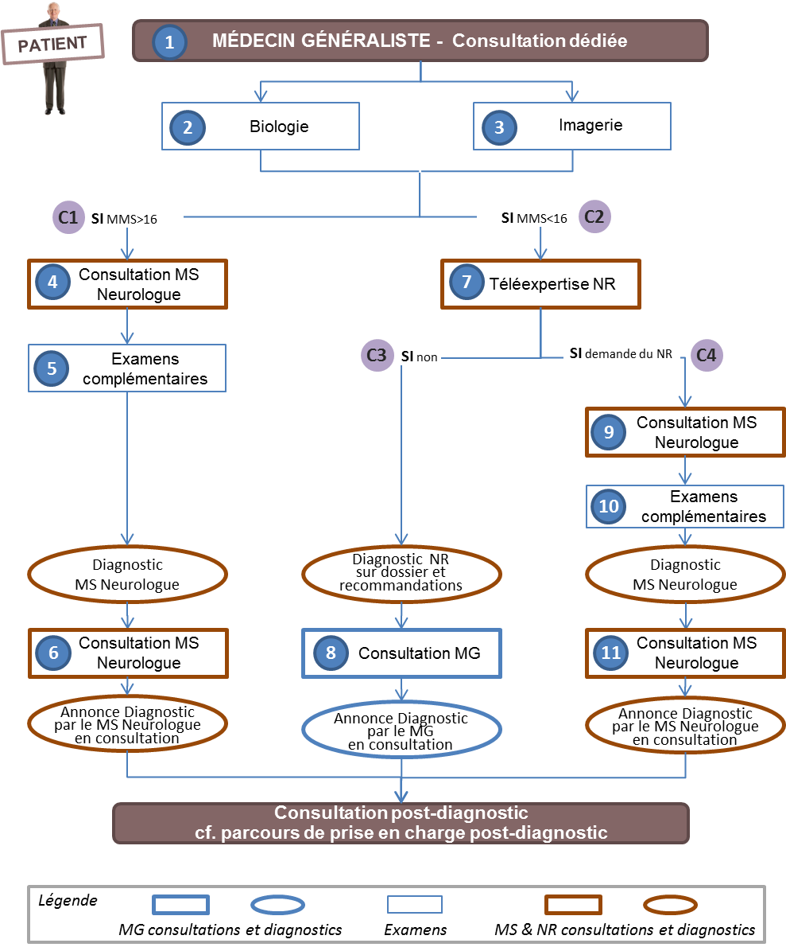
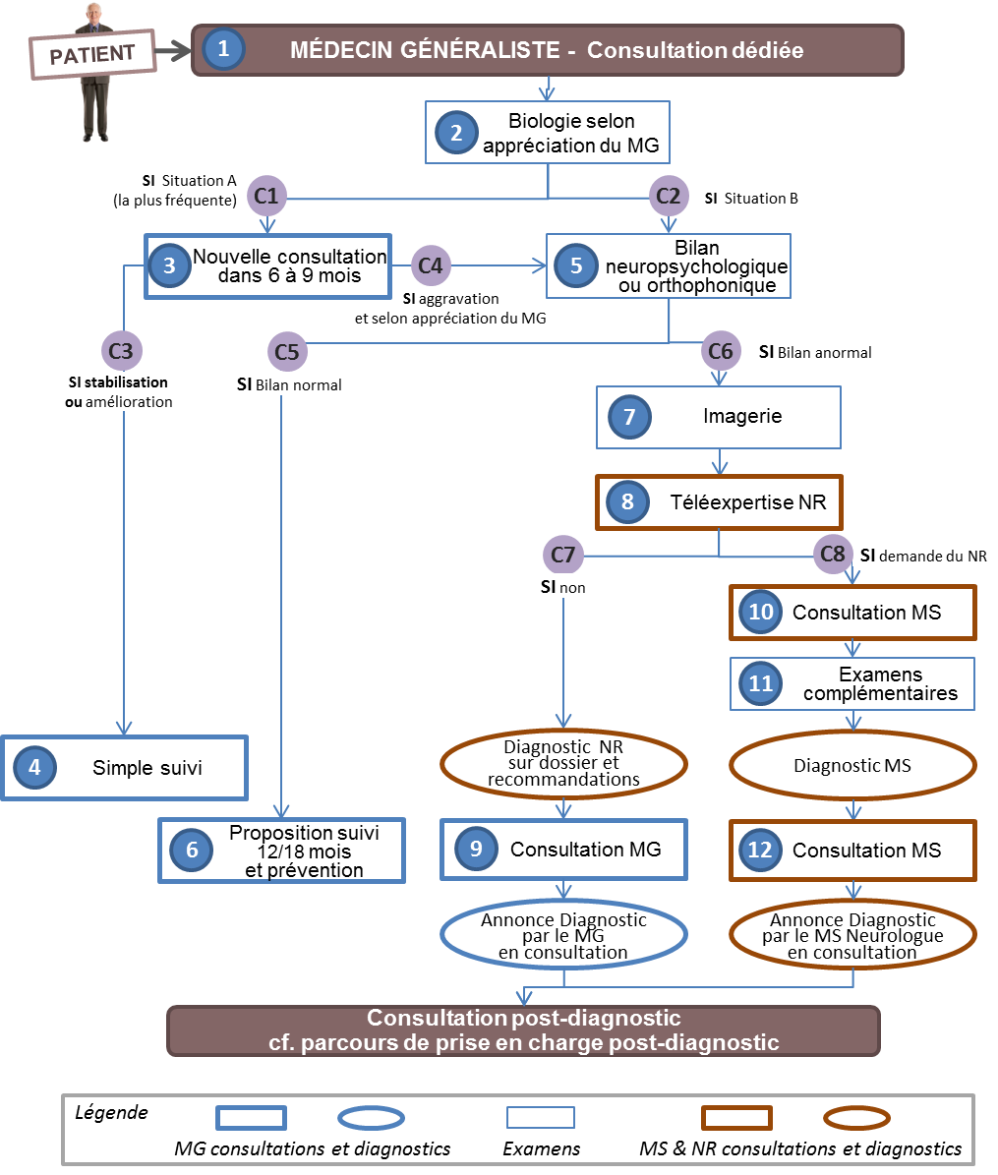
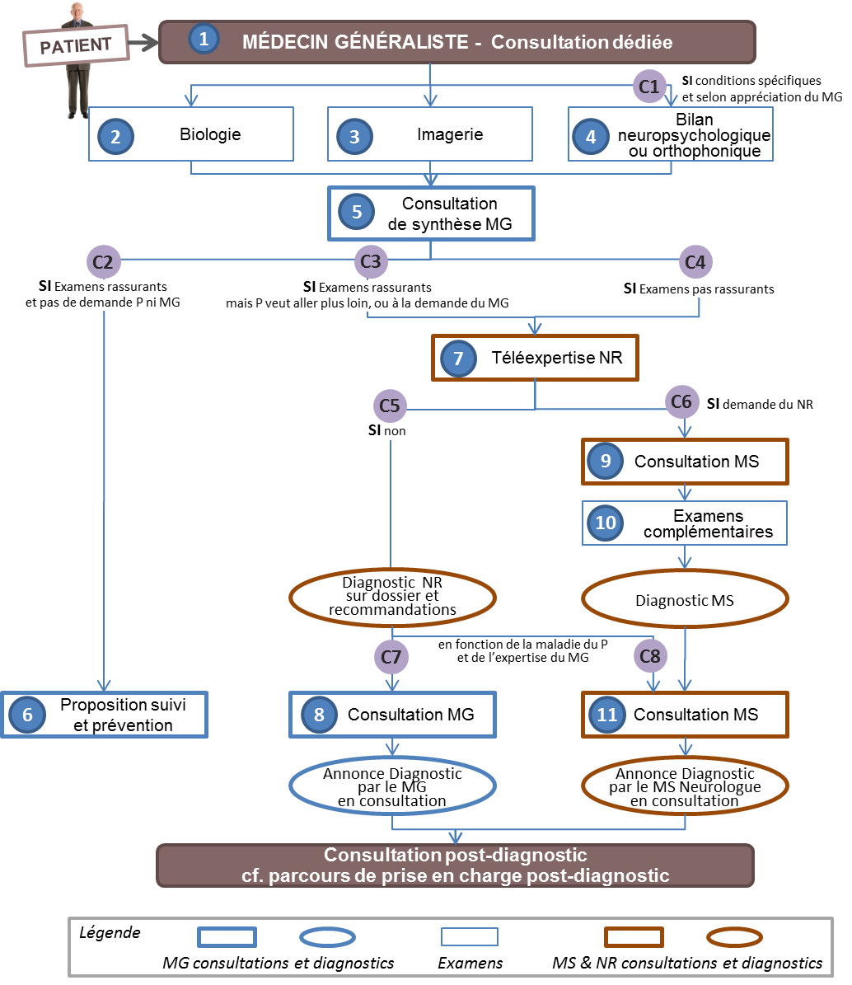
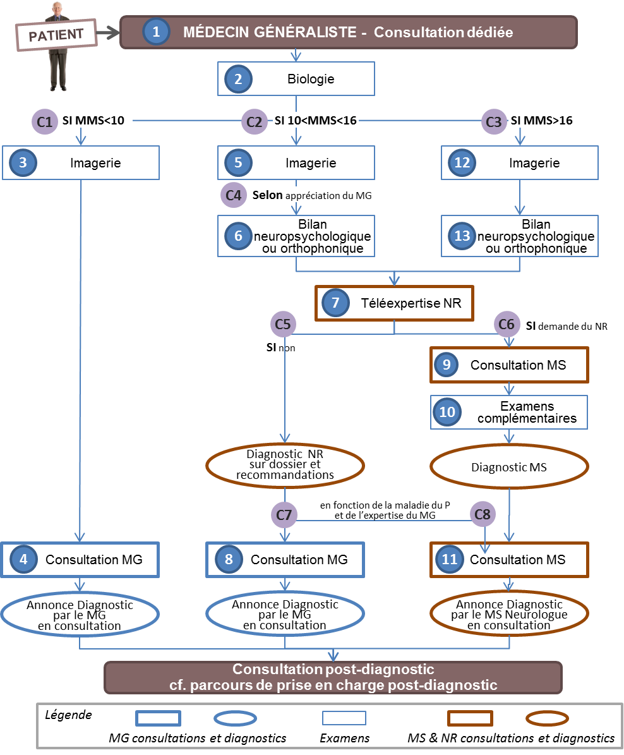
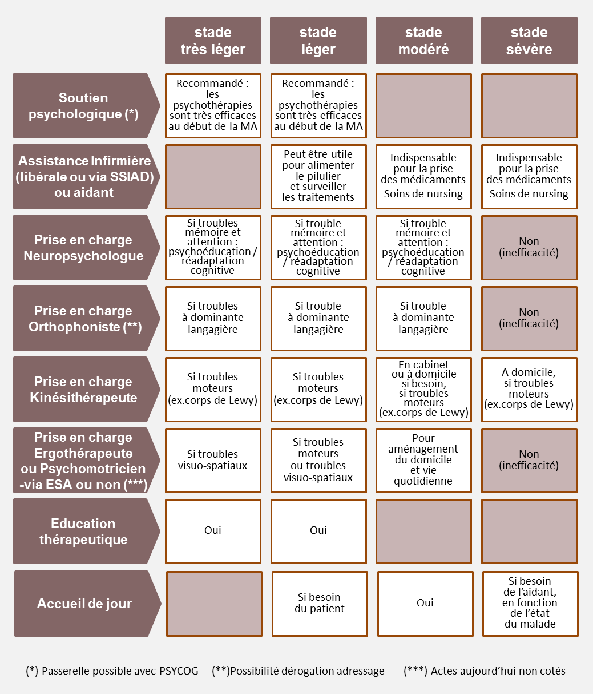
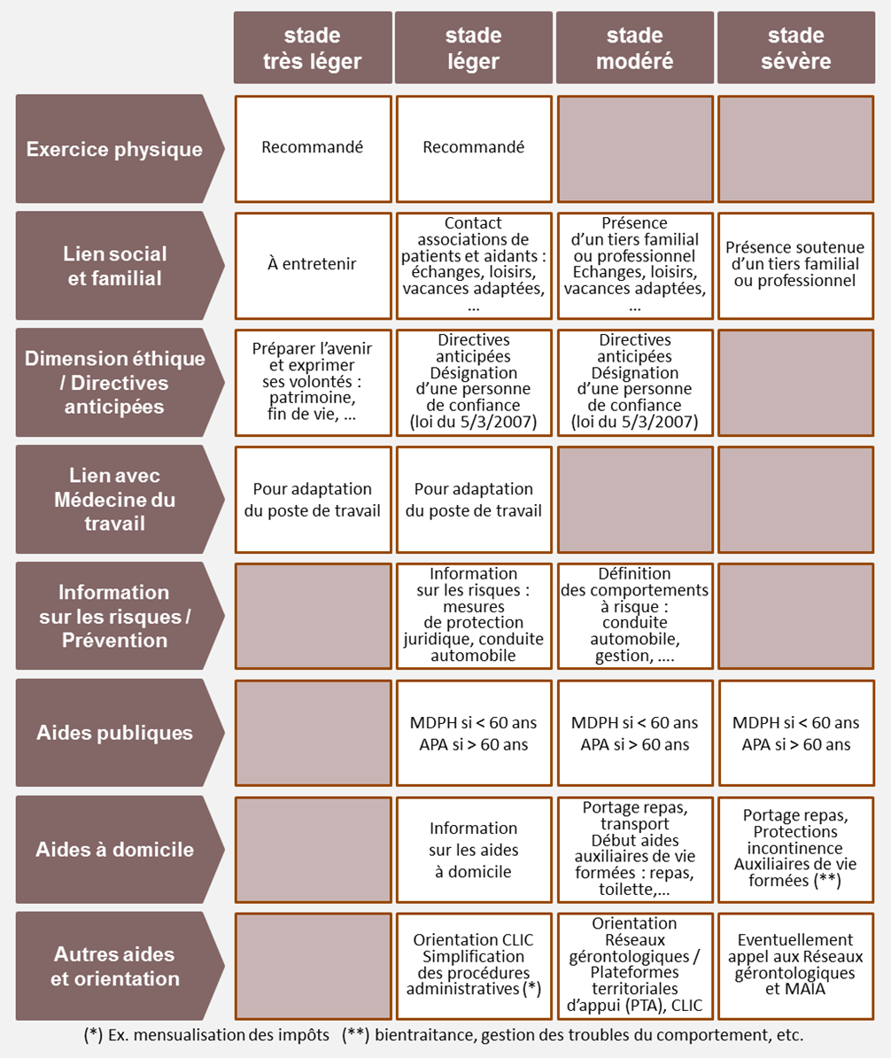
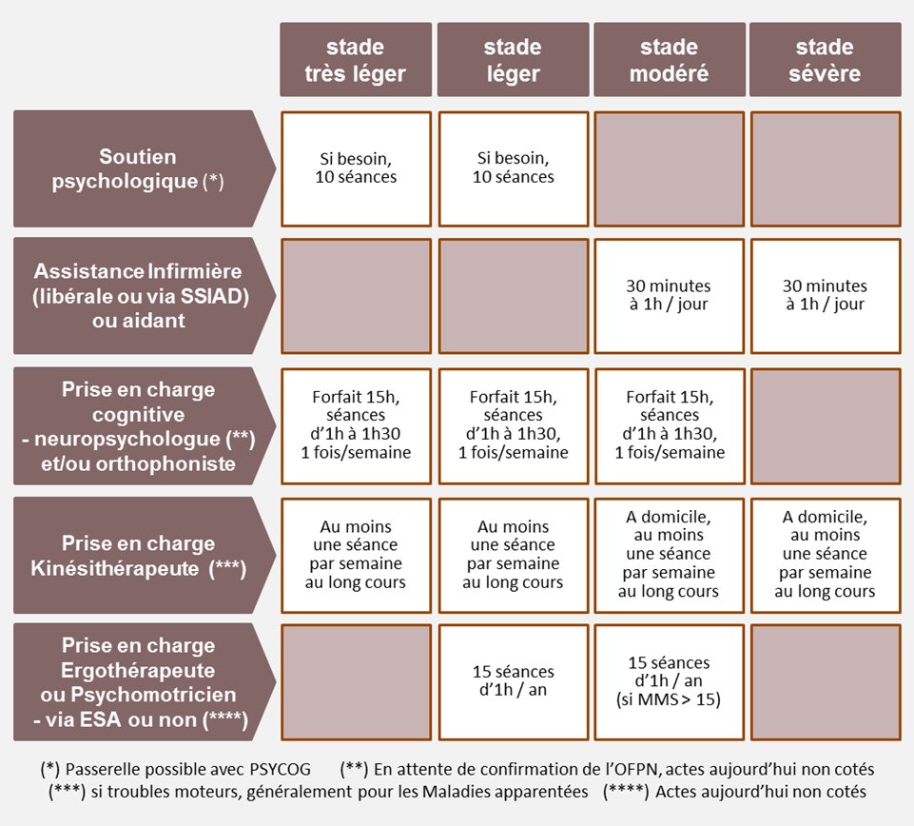
L’ambition initiale de PASSCOG : un projet global
Des parcours de diagnostic pour tous les patients, quel que soit leur trouble neurocognitif
Des parcours de prise en charge coordonnés pour le Patient et pour l’Aidant
à tous les stades de la maladie
mobilisant tous les Professionnels de Santé et paramédicaux concernés : Médecins libéraux et hospitaliers, Neuropsychologues, Orthophonistes, Kinésithérapeutes, Psychologues, Ergothérapeutes et Psychomotriciens, Infirmiers, Auxiliaires de vie
mis au point de 2016 à 2018 par un groupe de travail pluridisciplinaire
réunissant sous l’égide de la CNAM le Collège de Médecine Générale, les représentants des Neurologues libéraux et hospitaliers, France Alzheimer et l’OFPN

Slide 8
Le projet PASSCOG accepté par le FISS
Le parcours de diagnostic PASSCOG :
s’adresse uniquement aux patients avec suspicion de trouble cognitif léger
ne se poursuit après la consultation initiale dédiée que pour les patients au stade léger
Le parcours de prise en charge PASSCOG Patient / Aidant
n’est coordonné que pour les consultations médicales des Médecins et les soins des Neuropsychologues : accompagnement neuropsychologique et réhabilitation cognitive (Patient), psychoéducation (Aidant)
Parcours
Territoires
Périmètre géographique : Paris 14e et 15e, et Finistère Nord
Critères d’inclusion
Patients des MG, des MS et des CM de ces territoires, domiciliés dans ces territoires
Patients domiciliés à Paris 14e et 15e, de MS exerçant hors de ces arrondissements
Effectifs de patients
1650 patients inclus (entrés dans le parcours de diagnostic)
dont 900 poursuivront le parcours diagnostique PASSCOG après la consultation initiale
700 patients pris en charge (et 250 aidants)
Part Bretagne 40 %, Paris 60%

Slide 9
Un projet sur 5 ans, en 3 grandes phases
Calendrier
Démarrage Janvier 2021
Phase préparatoire 6 mois : 1er semestre 2021
Inclusion des patients : de juillet 2021 à décembre 2023
Prise en charge Patients/Aidants jusqu’en décembre 2025
1e inclusion
Dernière inclusion
Fin de l’expérimentation
Parcours de diagnostic
Phase préparatoire
Expérimentation
Evaluation
Parcours de prise en charge
Expérimentation
Evaluation
Janvier 2021
Juillet 2021
Décembre 2023
Juin 2024
Décembre 2025
Juin 2026

Slide 10
Ce qu’on espère avoir à la fin de l’expérimentation
Généralisation des parcours diagnostiques menés par le MG en lien avec les experts dès le stade léger
Généralisation du Bilan neuropsychologique en ville pour le diagnostic, chaque fois que pertinent
Efficacité démontrée de la réhabilitation cognitive et de la psychoéducation par des neuropsychologues
Flexibilité et fluidité des parcours de diagnostic et de prise en charge, entre Ville et Hôpital
Coopération Ville / Hôpital pour une ventilation plus efficace des patients dès le début du parcours

